Slide 1
Cấu Trúc Dữ Liệu
& Giải Thuật
Data Structures & Algorithms
GV: Phan Hồng Trung

Slide 2

Bài 6 – Danh Sách (List) – Phần 1
Danh sách đặc
Danh sách liên kết
Danh sách hạn chế
Notes:
https://codelearn.io/sharing/cac-thuat-toan-sap-xep-trong-cpp
Đổi chỗ trực tiếp (Interchange sort)
Nổi bọt (Bubble sort)
Chèn trực tiếp (Insertion sort)
Chọn trực tiếp (Selection sort)

Slide 3
Giới thiệu
Danh sách là một tập hợp hữu hạn các phần tử có cùng kiểu dữ liệu.
Các tính chất của danh sách:
  Chiều dài của danh sách là số phần tử trong danh sách.
  Danh sách rỗng là danh sách có chiều dài bằng 0.

Slide 4
Danh sách vs Dãy
Giống nhau: là một tập hợp các phần tử có cùng kiểu dữ liệu.
Khác nhau:
  Dãy: cố định số phần tử, không cho phép bổ sung hay loại bỏ phần tử.
  Danh sách: không cố định số phần tử, cho phép bổ sung hay loại bỏ phần tử.

Slide 5
Các thao tác cơ bản trên danh sách
Khởi tạo danh sách rỗng
Kiểm tra danh sách có rỗng hay không
Kiểm tra danh sách có đầy hay chưa
Duyệt danh sách
Tìm kiếm một phần tử trong danh sách
Thêm một phần tử vào danh sách
Xóa một phần tử khỏi danh sách
Hủy toàn bộ danh sách
Sắp xếp thứ tự danh sách

Slide 6
Danh sách đặc
Định nghĩa
Tổ chức lưu trữ
Các thao tác cơ bản
Đánh giá

Slide 7
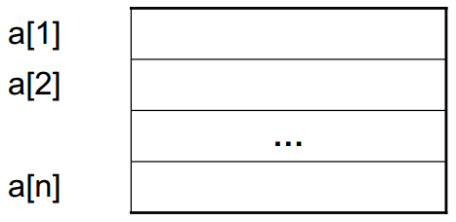
Định nghĩa
Danh sách đặc (DSĐ) là một danh sách mà các phần tử được lưu trữ liên tiếp trên bộ nhớ → đứng ngay sau vị trí của phần tử a_{i} là a_{i+1}
DSĐ được biểu diễn dưới dạng là một dãy các phần tử, có kiểu dữ liệu là kiểu dữ liệu của các phần tử trong danh sách.

Slide 8
Tổ chức lưu trữ
Cần biết trước phần tử tối đa của danh sách thông qua một hằng số nguyên MAX.
Do chiều dài của danh sách luôn biến động cho nên cần quản lý chiều dài thực của danh sách thông qua một biến số nguyên n.
#define MAX 100 //số lượng phần tử tối đa
typedef struct {
int n; //số lượng phần tử thực sự
int a[MAX]; //dãy các phần tử kiểu int
} CLIST;

Slide 9
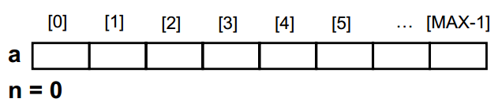
Các thao tác cơ bản
Khởi tạo danh sách rỗng
void initialize(CLIST &list) {
list.n = 0;
}

Slide 10
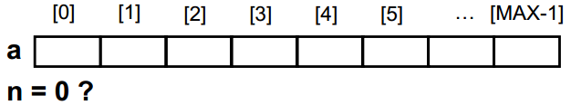
Các thao tác cơ bản
Kiểm tra danh sách có rỗng hay không:
bool isEmpty(CLIST list) {
if (list.n == 0) return true;
return false;
}

Slide 11
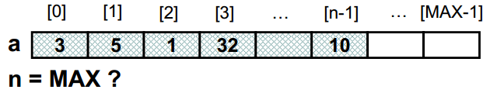
Các thao tác cơ bản
Kiểm tra danh sách có đầy hay không
bool isFull(CLIST list) {
if (list.n == MAX) return true;
return false;
}

Slide 12
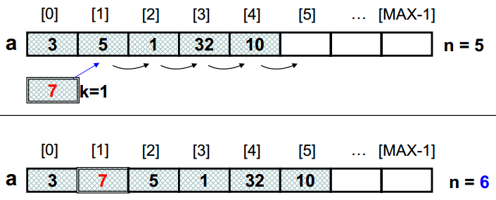
Các thao tác cơ bản
Thêm một phần tử vào danh sách tại vị trí k
bool insert(CLIST &list, int k, int newinfo) {
if ( !isFull(list) && (0 <= k && k <= list.n) ) {
//di chuyển các phần tử từ vị trí k ra phía sau
for (int i = list.n; i > k; i--) {
list.a[i] = list.a[i-1];
}
list.a[k] = newinfo;
list.n++;
return true;
}
return false;
}

Slide 13
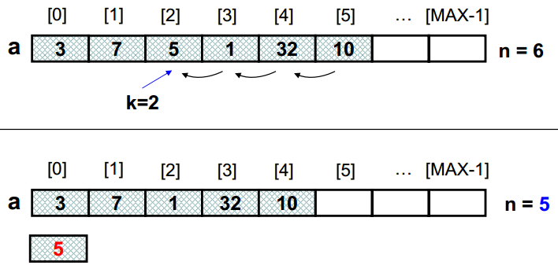
Các thao tác cơ bản
Xóa một phần tử khỏi danh sách tại vị trí k
bool Delete(CLIST &list, int k) {
if (!IsEmpty(list) && (0 <= k && k < list.n)) {
//di chuyển các phần tử từ vị trí k+1 về phía trước
for (int i = k; i < list.n - 1; i++) {
list.a[i] = list.a[i + 1];
}
list.n--;
return true;
}
return false;
}

Slide 14
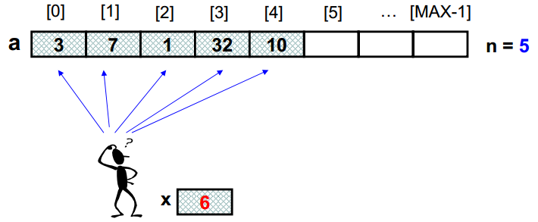
Các thao tác cơ bản
Tìm giá trị X có trong danh sách không
int Search(CLIST list, int x) {
for (int i = 0; i < list.n; i++) {
if (list.a[i] == x)
return i; //trả về vị trí tìm thấy
}
return -1;
}

Slide 15
Đánh giá
Ưu điểm:
  Mật độ sử dụng bộ nhớ của DSĐ là tối ưu tuyệt đối 100%, do các phần tử được lưu trữ liên tiếp nhau trong bộ nhớ.
  Việc truy xuất (O(1)) và tìm kiếm (O(n)) các phần tử của DSĐ là dễ dàng vì các phần tử đứng liền nhau.
Nhược điểm:
  Thao tác thêm vào và loại bỏ một phần tử có chi phí cao O(n), do phải di dời các phần tử đi chỗ khác.

Slide 16
Danh sách liên kết
Định nghĩa
Tổ chức lưu trữ
Các kiểu tổ chức liên kết:
  Danh sách liên kết đơn
  Danh sách liên kết kép
  Danh sách liên kết vòng
Đánh giá

Slide 17
Định nghĩa
Danh sách liên kết (DSLK) là một danh sách mà các phần tử được kết nối với nhau nhờ vào vùng liên kết của chúng.
DSLK là một loại cấu trúc đơn giản và thích hợp với các thao tác thêm vào, loại bỏ, ghép nhiều danh sách mà các thao tác này lại không thích hợp cho DSĐ (do chi phí cao).
A
B
X
Z
Y

Slide 18
Tổ chức lưu trữ
Một phần tử của DSLK bao gồm 2 vùng chính
  Vùng chứa thông tin
  Vùng chứa địa chỉ, còn gọi là vùng liên kết
Việc lưu trữ DSLK tốn bộ nhớ hơn DSĐ vì phải chứa thêm phần liên kết.
A
B
X
Z
Y

Slide 19
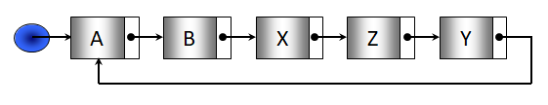
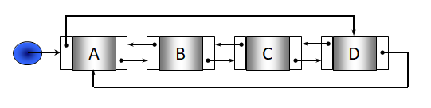
Các loại danh sách liên kết
DSLK đơn
DSLK kép
DSLK vòng đơn
DSLK vòng kép
A
B
X
Z
Y
A
B
C
D

Slide 20
Danh sách liên kết đơn
Định nghĩa
Tổ chức lưu trữ
Các thao tác cơ bản
A
B
X
Z
Y

Slide 21
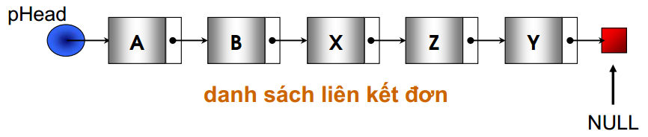
Danh sách liên kết đơn
Định nghĩa
DSLK đơn là loại DSLK mà vùng liên kết của mỗi phần tử chỉ chứa duy nhất một địa chỉ của phần tử tiếp theo.
Phần tử cuối cùng của DSLK đơn sẽ trỏ đến NULL.

Slide 22
Danh sách liên kết đơn
Ví dụ
Joe → Marta → Bill → Koch → Sahra
Address | Name | Age | Link
100 | Joe | 20 | 140
110 | Bill | 42 | 500
140 | Marta | 27 | 110
230 | Sahra | 25 | NULL
… | … | …
500 | Koch | 31 | 230

Slide 23
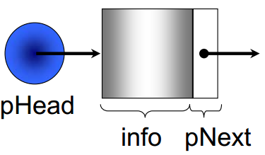
Danh sách liên kết đơn
Tổ chức lưu trữ
typedef struct NODE {
DATA info; //DATA tượng trưng cho kiểu dữ liệu bất kỳ
NODE* pNext;
} NODE;
typedef struct {
NODE* pHead;
} LIST;

Slide 24
Danh sách liên kết đơn
Tổ chức lưu trữ
typedef struct {
char id[6];
char name[30];
float score;
} STUDENT;
typedef struct NODE {
STUDENT info;
NODE *pNext;
} NODE;
typedef struct {
NODE *pHead;
} LIST;

Slide 25
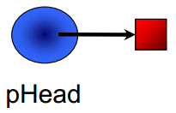
Danh sách liên kết đơn
Các thao tác cơ bản
Khởi tạo danh sách rỗng → gán pHead = NULL
void Initialize(LIST &list) {
list.pHead = NULL;
}

Slide 26
Danh sách liên kết đơn
Các thao tác cơ bản
Kiểm tra danh sách có rỗng hay không:
  Kiểm tra pHead có bằng NULL hay không
Kiểm tra danh sách có đầy hay không:
  không cần kiểm tra vì DSLK không giới hạn số lượng phần tử trong danh sách. Số phần tử trong DSLK chỉ phụ thuộc vào dung lượng bộ nhớ.
bool IsEmpty(LIST list) {
if (list.pHead == NULL) return true;
return false;
}

Slide 27

Danh sách liên kết đơn
Các thao tác cơ bản
Duyệt danh sách:
  Là đi qua mỗi phần tử trong danh sách 1 lần
  Cho con trỏ p chạy từ đầu đến cuối danh sách
void Process(LIST list) {
NODE* p = list.pHead;
while (p != NULL) {
//xử lý cụ thể
p = p->pNext;
}
}

Slide 28
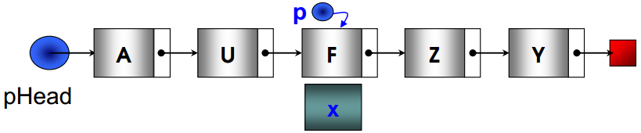
Danh sách liên kết đơn
Các thao tác cơ bản
Tìm kiếm một phần tử trong danh sách:
  Nếu tìm thấy trả về con trỏ p (địa chỉ của phần tử được tìm thấy), ngược lại trả về NULL.
NODE* Search(LIST list, DATA x) {
NODE* p = list.pHead;
while (p != NULL) {
if (p->info == x) break;
p = p->pNext;
}
return p;
}

Slide 29
Danh sách liên kết đơn
Các thao tác cơ bản
Tìm kiếm một phần tử trong danh sách:
  Nếu tìm thấy trả về con trỏ p (địa chỉ của phần tử được tìm thấy) và con trỏ q (địa chỉ của phần tử đứng trước phần tử được tìm thấy), ngược lại trả về NULL.
NODE* Search(LIST list, DATA x, NODE* &q) {
NODE* p = list.pHead;
while (p != NULL) {
if (p->info == x) break;
q = p;
p = p->pNext;
}
return p;
}

Slide 30

Danh sách liên kết đơn
Các thao tác cơ bản
Tạo một phần tử trong bộ nhớ:
  Trả về địa chỉ của node mới
NODE* CreateNode(DATA x) {
//cấp phát động bộ nhớ
NODE* p = new NODE;
if (p != NULL) {
p->info = x;
p->pNext = NULL;
}
return p;
}

Slide 31
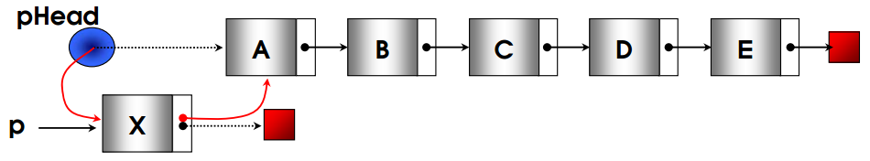
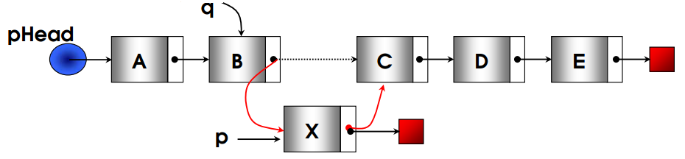
Danh sách liên kết đơn
Các thao tác cơ bản
Thêm một phần tử vào danh sách:
  B1: Tạo phần tử cần thêm trong bộ nhớ
  B2: Gắn phần tử vừa tạo vào danh sách:
    Gắn vào đầu danh sách
    Gắn vào sau phần tử q
    [Gắn vào cuối danh sách]

Slide 32
Danh sách liên kết đơn
Các thao tác cơ bản
Thêm vào đầu danh sách:
NODE* InsertHead(LIST &list, DATA x) {
NODE* p = CreateNode(x);
if (p != NULL) {
p->pNext = list.pHead;
list.pHead = p;
}
return p;
}

Slide 33
Danh sách liên kết đơn
Các thao tác cơ bản
Thêm vào sau phần tử q:
NODE* InsertAfter(LIST &list, NODE* q, DATA x){
NODE* p = CreateNode(x);
if (p != NULL) {
p->pNext = q->pNext;
q->pNext = p;
}
return p;
}

Slide 34
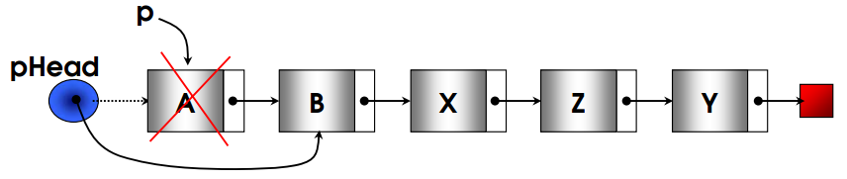
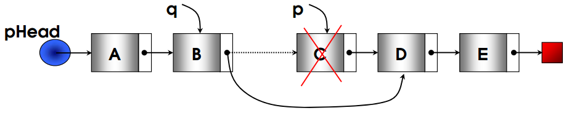
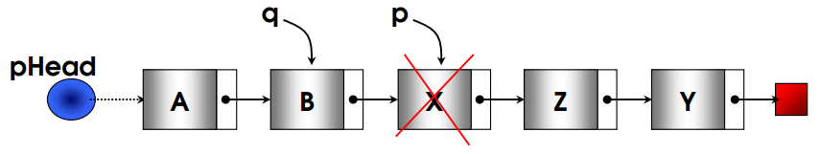
Danh sách liên kết đơn
Các thao tác cơ bản
Xóa một phần tử khỏi danh sách:
  Xóa phần tử ở đầu danh sách:
  Xóa phần tử đứng sau phần tử q:
  Xóa phần tử có giá trị X:

Slide 35
Danh sách liên kết đơn
Các thao tác cơ bản
Xóa phần tử ở đầu danh sách:
bool DeleteHead(LIST &list) {
if (!IsEmpty(list)) {
NODE* p = list.pHead;
list.pHead = list.pHead->pNext;
delete p;
return true;
}
return false;
}

Slide 36
Danh sách liên kết đơn
Các thao tác cơ bản
Xóa phần tử đứng sau phần tử q:
bool DeleteAfter(LIST &list, NODE* q) {
if (q != NULL) {
NODE* p = q->pNext;
if (p != NULL) {
q->pNext = p->pNext;
delete p;
return true;
}
}
return false;
}

Slide 37
Danh sách liên kết đơn
Các thao tác cơ bản
Xóa phần tử có giá trị X:
bool DeleteNode(LIST &list, DATA x) {
// 1.Tìm x trong danh sách
NODE* q = NULL;
NODE* p = Search(list, x, q);
if (p == NULL) //không tìm thấy
return false;
// 2.Xóa phần tử chứa x
if (q == NULL) //nếu p là head
return DeleteHead(list);
else
return DeleteAfter(list, q);
}

Slide 38
Danh sách liên kết đơn
Các thao tác cơ bản
Hủy toàn bộ danh sách:
  Trong khi (còn phần tử), thì xóa phần tử đầu tiên
void DeleteAll(LIST &list) {
while ( DeleteHead(list) );
}

Slide 39
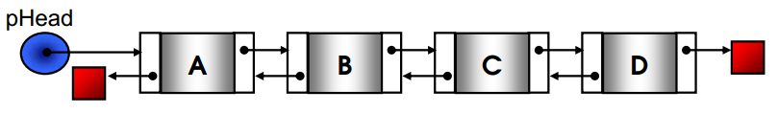
Danh sách liên kết kép
Định nghĩa
Tổ chức lưu trữ
Các thao tác cơ bản

Slide 40
Danh sách liên kết kép – Định nghĩa
DSLK kép là DSLK mà mỗi phần tử có 2 liên kết: một liên kết đến phần tử đứng trước nó và một liên kết đến phần tử đứng sau nó.

Slide 41
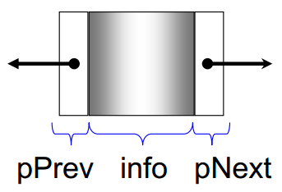
Danh sách liên kết kép – Tổ chức lưu trữ
typedef struct DNODE {
DATA info;
DNODE* pNext;
DNODE* pPrev;
} DNODE;
typedef struct {
DNODE* pHead;
} DLIST;

Slide 42
Danh sách liên kết kép – Các thao tác cơ bản
Khởi tạo danh sách rỗng
Kiểm tra danh sách có rỗng hay không
Duyệt danh sách
Tìm kiếm một phần tử trong danh sách
Hủy toàn bộ danh sách

Slide 43
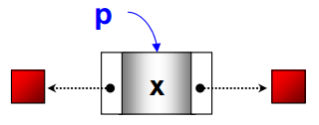
Danh sách liên kết kép – Các thao tác cơ bản
Tạo một phần tử trong bộ nhớ:
DNODE* CreateNode(DATA x) {
DNODE* p = new DNODE;
if (p != NULL) {
p->info = x;
p->pNext = NULL;
p->pPrev = NULL;
}
return p;
}

Slide 44
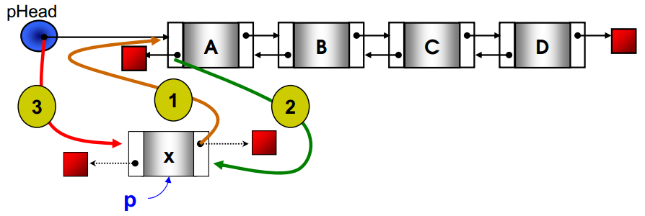
Danh sách liên kết kép – Các thao tác cơ bản
Thêm một phần tử vào danh sách:
  B1: Tạo một phần tử trong bộ nhớ
  B2: Gắn phần tử vừa tạo vào danh sách:
    Gắn vào đầu danh sách
    Gắn vào sau phần tử q
    Gắn vào trước phần tử q

Slide 45
Danh sách liên kết kép – Các thao tác cơ bản
Thêm vào đầu danh sách:
DNODE* InsertHead(DLIST &list, DATA x) {
DNODE* p = CreateNode(x);
if (p != NULL) {
if (list.pHead != NULL) {
p->pNext = list.pHead;
list.pHead->pPrev = p;
}
list.pHead = p;
}
return p;
}

Slide 46
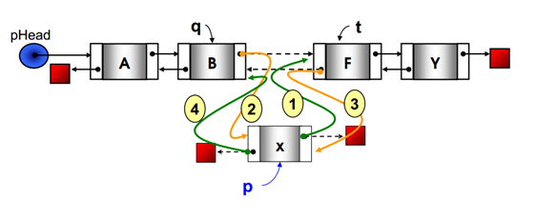
Danh sách liên kết kép – Các thao tác cơ bản
Thêm vào sau phần tử q:
DNODE* InsertAfter(DLIST &list, DNODE* q, DATA x) {
DNODE* p = CreateNode(x);
DNODE* t = q->pNext;
if (p != NULL) {
p->pNext = t;
q->pNext = p;
if (t != NULL) t->pPrev = p;
p->pPrev = q;
}
return p;
}

Slide 47
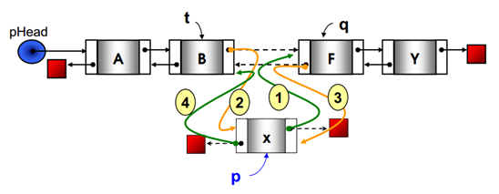
Danh sách liên kết kép – Các thao tác cơ bản
Thêm vào trước phần tử q:
DNODE* InsertBefore(DLIST &list, DNODE* q, DATA x){
DNODE* p = CreateNode(x);
DNODE* t = q->pPrev;
if (p != NULL) {
p->pNext = q;
if (t != NULL) t->pNext = p;
q->pPrev = p;
p->pPrev = t;
}
return p;
}

Slide 48
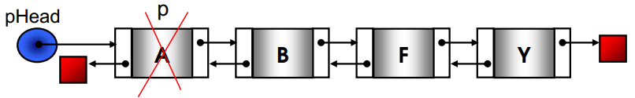
Danh sách liên kết kép – Các thao tác cơ bản
Xóa một phần tử khỏi danh sách:
  Xóa phần tử ở đầu danh sách
  Xóa phần tử đứng sau phần tử q
  Xóa phần tử đứng trước phần tử q
  Xóa phần tử có giá trị X

Slide 49
Danh sách liên kết kép – Các thao tác cơ bản
Xóa phần tử ở đầu danh sách:
bool DeleteHead(DLIST &list) {
if (!IsEmpty(list)) {
DNODE* p = list.pHead;
list.pHead = list.pHead->pNext;
if (list.pHead != NULL) // loại trừ trường hợp dsách
list.pHead->pPrev = NULL; // chỉ có 1 phần tử
delete p;
return true;
}
return false;
}

Slide 50
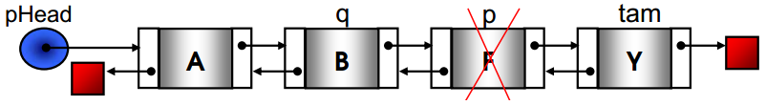
Danh sách liên kết kép – Các thao tác cơ bản
Xóa phần tử đứng sau phần tử q:
bool DeleteAfter(DLIST &list, DNODE* q) {
if (q != NULL) {
DNODE* p = q->pNext;
if (p != NULL) {
DNODE* t = p->pNext;
q->pNext = t;
if (t != NULL) t->pPrev = q;
delete p;
return true;
}
}
return false;
}

Slide 51
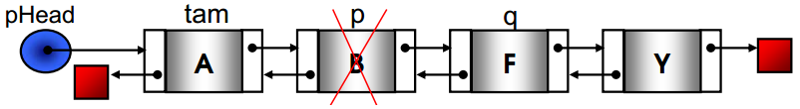
Danh sách liên kết kép – Các thao tác cơ bản
Xóa phần tử đứng trước phần tử q:
bool DeleteBefore(DLIST &list, DNODE* q) {
if (q != NULL) {
DNODE* p = q->pPrev;
if (p != NULL) {
DNODE* tam = p->pPrev;
q->pPrev = tam;
if (tam != NULL) tam->pNext = q;
delete p;
return true;
}
}
return false;
}

Slide 52
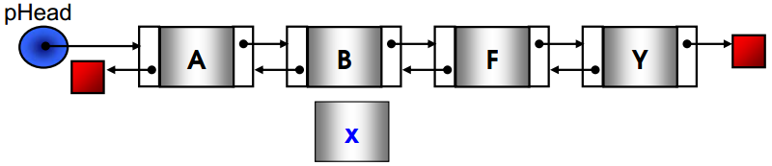
Danh sách liên kết kép – Các thao tác cơ bản
Xóa phần tử có giá trị X:
bool DeleteNode(DLIST &list, DATA x) {
// 1. search with x --> p
DNODE* p = Search(list, x);
if (p == NULL) return false; // not found
// 2. delete p
DNODE* q = p->pPrev; // q is previous of p
if (q == NULL) // p is head
return DeleteHead(list);
else // p is not head
return DeleteAfter(list, q);
}

Slide 53
Danh sách liên kết kép – Đánh giá
Ưu điểm:
  Dễ thực hiện các thao tác thêm, xóa một phần tử.
  Tận dụng được các vùng nhớ rời rạc.
Khuyết điểm:
  Không thuận tiện cho thao tác truy xuất phần tử vì phải duyệt từ đầu danh sách.

Slide 54


